Slide 1
Εισαγωγή στην Κ.Δ. και ιστορία εποχής της Καινής Διαθήκης
Μάθημα 11 : Προς Κολοσσαείς
Σωτήριος Σ. Δεσπότης
Θεολογική Σχολή
Τμήμα Κοινωνικής Θεολογίας

Slide 2
Προς Κολοσσαείς η πιο περίεργη επιστολή του Παύλου
Ερεθίσματα αγιογραφικής μελέτης

Slide 3
Η τοποθεσία
Οι Κολοσσές βρίσκονταν …
Στη Φρυγία
Στη ρωμαϊκή επαρχία της Ασίας
Τη Μικρά Ασία
στην Κοιλάδα του ποταμού Λύκου
Παραπόταμο του Μαιάνδρου
16 χλμ. νότια της Λαοδίκειας
Σε μικρό λόφο
Στους πρόποδες του όρους Honag Dag με ύψος 2571 μέτρα
περίπου 160 χλμ. ανατολικά της Εφέσου

Slide 4
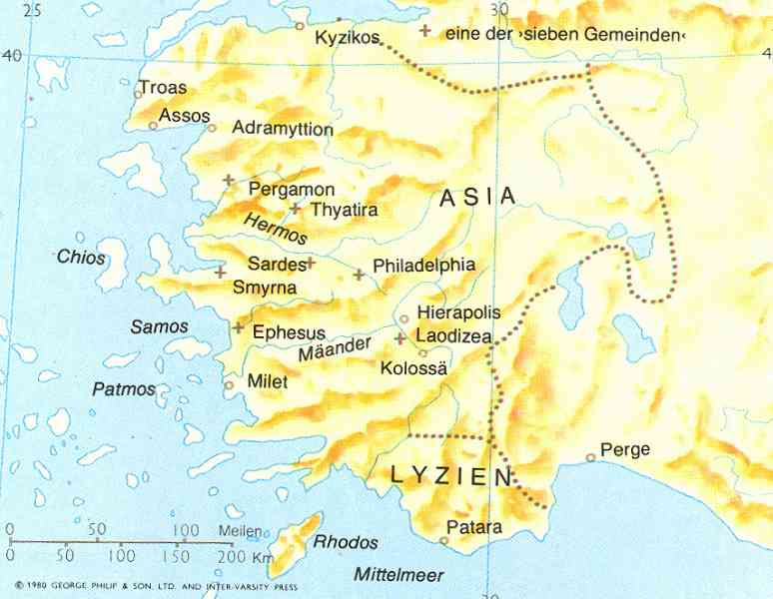
Η τοποθεσία της
Κολοσσές στην κοιλάδα του Λύκου στους πρόποδες του
Honag Dag.
Η περιοχή των Κ. διαγράφηκε από το Χάρτη το 60-61 μ.Χ. από φοβερό σεισμό. Και σήμερα σώζονται μόνον ερείπιαερείπιαChr.
Τα ερείπια βρίσκονται 4 χλμ. κοντά στις Χώνες, 16 χλμ. ανατολικά του σημ. Denizli.

Slide 5
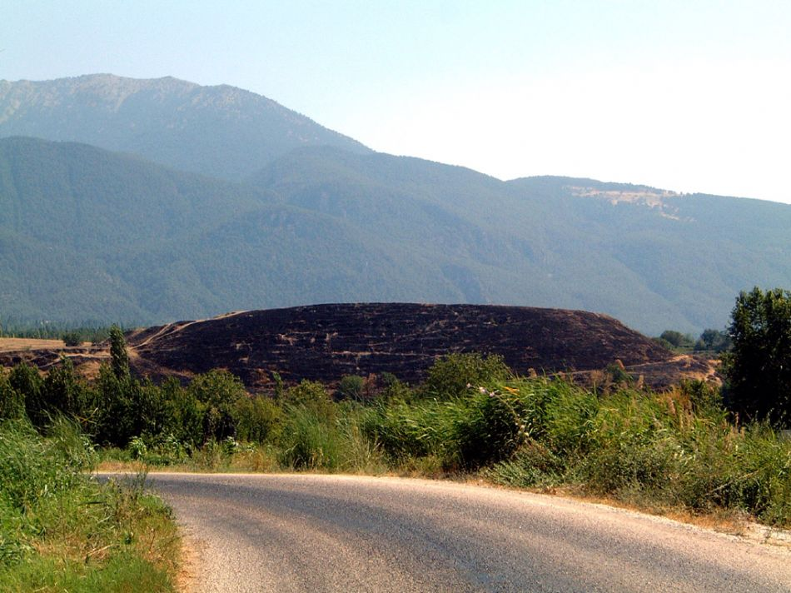

Slide 6
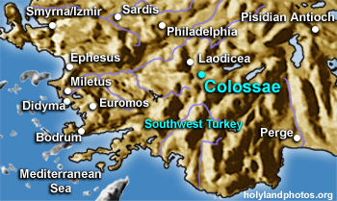
Κολοσσές & Ιεράπολις & Λαοδίκεια ένα «τρίγωνο»
Οι τρεις πόλεις (4,13)
Ιεράπολις
Λαοδίκεια
Kολοσσές

Slide 7
Κολοσσές & Ιεράπολις & Λαοδίκεια
Ιερά πολις…
Γνωστή για τις θερμές πηγές και το Πλουτώνιο, την είσοδο στον Άδη (μύθος της Δήμητρας/Κυβέλης και της Περσεφόνης/Άττιδος) δίπλα στο ναό του Απόλλωνα
Εγκαταστάθηκε ο διάκονος Φίλιππος με τις προφήτισσες κόρες του
Λαοδίκεια…
Η πιο διάσημη από τις τρεις
Μητρόπολη
Μεγάλο οικονομικό κέντρο (παραγωγή του στιλπνού μαύρου μαλλιού, κατασκευή χαλιών και υφασμάτων, έδρα Τράπεζας. Πασίγνωστοι οι χιτώνες (tunika) trimita, η οποία και της έδωσε το όνομα trimitaria, η θεραπευτική φρυγική πούδρα-αλοιφή για τα μάτια, η οποία είχε το όνομα κολλύριο)
Οι Κολοσσές …
Τον 1^{ο} αι. παρότι μικρή πόλη είχαν ακόμη σπουδαιότητα
Seite 7

Slide 8
Κολοσσές… «μια φορά κι έναν καιρό»
Κολοσσές …
Ήταν σημαντική πόλη τη λυδική και περσική εποχή.
Ο Ξέρξης (5ος αι. π.Χ.) στάθμευσε σ’ αυτήν.
Ο Πέρσης Κύρος ο νεότερος (423-401 π.Χ.) την επισκέφθηκε.
Ο Ξενοφών (430-355 π.Χ.) την ονόμασε «μεγάλη και ανθηρή».

Slide 9
Κολοσσές-Ιστορία
Kολοσσές
Ο Στράβων τον 1^{ο} αι. π.Χ. την αναφέρει «πόλισμα»
Αρχικά σε αυτή συναντιόνταν οι εμπορικοί οδοί από τις Σάρδεις και την Έφεσο με κατεύθυνση τα βάθη της Ανατολής, τον Ευφράτη.
Έχασε σε επιρροή όταν οι οδοί μετατέθηκαν στη ανακατασκευασθείσα Λαοδίκεια

Slide 10
Η περιοχή των Κολοσσών
Ηφαιστειακή.
Εξαιρετική για αμπελώνες.
Έντονα σεισμογενής.
Το 60-61 μ.Χ. καταστρέφεται από τρομερό Εγκέλαδο.
Τα καλύτερα βοσκοτόπια του κόσμου.
Ανθούσε το εμπόριο μαλλιού (χαλιών-ενδυμάτων).
Εξαιρετικά αποθέματα νερού (στους πρόποδες του Honag Dag με 2571 μ. ύψος).

Slide 11
Η περιοχή των Κολοσσών
Η περιοχή στις Κολοσσές.…
Είχε ποτάμια-ρεύματα με μεγάλη περιεκτικότητα σε κιμωλία/φυσικό ανθρακικό ασβέστιο
Το νερό ήταν…
Ιδανικό για βαφή και απομίμηση πορφύρας.
Την εποχή του Π. ήταν πλούσια αλλά μικρή και μάλλον ασήμαντη πόλη.

Slide 12
Ο πληθυσμός
Φρύγιοι
Ήταν οι ντόπιοι (ιθαγενείς).
Έλληνες έποικοι
Από τον 4ο. αι. π.Χ.
Ιουδαίοι
Εποίκισαν από το 200 π.Χ. 2.000 προερχόμενοι από τη Βαβυλώνα
Το 60 π.Χ. κατοίκησαν περίπου 50.000 Ιουδαίοι στη Φρυγία.

Slide 13
Ιδρυτής και μέλη κοινότητας
Ο Επαφράς πιθανόν ιδρυτής της Κοινότητας (1,7).
Μέλη της ήταν οι:
Άρχιππος (Kολ. 4,17 Φιλήμ. 2)
Φιλήμων (Φιλήμ. 1)
Oνήσιμος (Kολ. 4,9 Φιλήμ. 10+11)
Απφία (Φιλήμ. 1-2)
Ο Παύλος δεν είχε επισκεφθεί ο ίδιος την Κοινότητα (2,1).

Slide 14
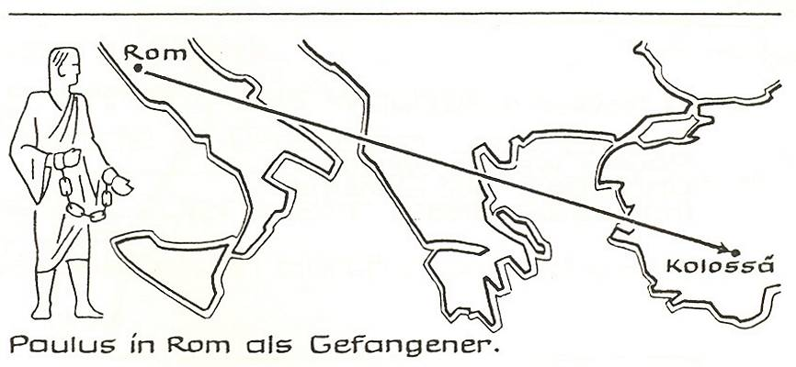
Επιστολή αιχμαλωσίας
Ο Παύλος έγραψε το γράμμα μάλλον από τη Ρώμη (60/61 μ.Χ.) ή την Έφεσο το 55 μ.Χ. (4,10.18β)

Slide 15
Παύλος και συνεργάτες
Ο Παύλος και οι συνεργάτες του:
Τυχικός (4,7)
Oνήσιμος (4,9)
Αρίσταρχος συναιχμάλωτος (4,10)
Mάρκος (4,10)
Ιησούς, ο λεγόμενος Ιούστος(4,11)
Ο Επαφράς «ένας από εσάς» (4,12)
Ο Λουκάς ο αγαπητός γιατρός(4,15)
Δημάς (4,15 πρώην αποστάτης; Β’ Τιμ. 4, 10)

Slide 16
Αφορμή Συγγραφής
Συνοδευτική Επιστολή με τον Ονήσιμο που απεστάλη πίσω στο αφεντικό του Φιλήμονα
Φροντίδα για την Κοινότητα :
Καταπολέμηση «φιλοΣοφιας» που περιελάμβανε ταπεινοφροσύνη (= τεχνικές προετοιμασίας), ευτελισμό σώματος, Θρησκεία (= λατρεία) των αγγέλων (2, 18)
Έξαρση της μοναδικότητας Ι.Χριστού ως ποιητικού και τελικού Αιτίου της Δημιουργίας και της Αναδημιουργίας
Νουθεσία για αντίστοιχη βιοτή

Slide 17
Οι ψευδοδιδάσκαλοι (υποθέσεις)
Οι ψευδοδιδάσκαλοι …
Νομική αντίληψη περί αγιότητας.
Απαιτούσαν την περιτομή (2,11), την εφαρμογή εορταστικών ημερών, νέας σελήνης, Σαββάτου και συγκεκριμένων καθαρτήριων εντολών (2,16.21.23).
Απαιτούσαν έναν νομικιστικό ασκητισμό

Slide 18
Χαρακτηρισμοί Παύλου
παραλογισμός δια πιθανολογίας (2, 4)
Φιλοσοφία και κενή απάτη (2, 8)
εθελοθρησκεία(2, 23).

Slide 19
Ένα τυπικό γράμμα
Ακολουθεί τους «κανόνες» του Γράμματος:
Δομείται:
χαιρετισμός
προσευχή και ευχαριστία
Κυρίως Θέμα
Απο-χαιρετισμοί
➔ Δεν είναι «Επιστολή»

Slide 20
Ένα παύλειο γράμμα
Μέχρι τον 19^{ο} αι. αναγνωριζόταν ως παύλειο:
Μνημονεύεται μάλλον από τον Ιουστίνο (110 - 165 μ.Χ.).
Έγινε αποδεκτή από τον Μαρκίωνα (140 μ.Χ.) και μνημονεύεται στον Κανόνα Muratori (170 μ.Χ.)
Αποδεκτή και από τους Πατέρες

Slide 21
Παράδοση κειμένου
Απαντά στη γνωστή συλλογή Παπύρων Chester Beatty Papyri-II (p46).
Η συλλογή είναι του 2ου. αι. και περιέχει 10 καινοδιαθηκικές επιστολές με την εξής σειρά:
Ρωμ., Εβρ.,Α’ & Β’ Koρ.,
Eφ., Γαλ.,
Φιλ., Koλ.,
Α’ & Β’ Θεσ.

Slide 22
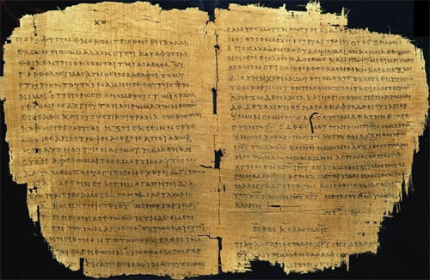
Παράδοση κειμένου [2]
Παραλλαγή „AM N“
P46 –Φιλιππησίους/Κολοσσαείς

Slide 23
Παράδοση κειμένου [3]
Η παραλλαγή αφορά στη ΦΙΛΙΠΠΗΣΙΟΥΣ.
Στο P46 διακρίνεται με σαφήνεια μια παραλλαγή:
Το Φιλ. 4,23 σύμφωνα με P46 τελειώνει με τη φράση „Αμήν“.

Slide 24
Παράδοση κειμένου [4]
Αυτή η παραλλαγή παραδίδεται στα ακόλουθα χειρόγραφα :
Κώδικας Σιναϊτικός (περ. 340)
Κώδικας Αλεξανδρινός(περ. 400 - 425 μ.Χ.)
Κώδικας Bέζα (περ. 450 μ.Χ.)
Κώδικας Cyprius (9.αι.)
Κώδικας Regius (8. αι.)
όλα τα Μικρογράμματα

Slide 25
Παράδοση κειμένου [5]
Φαίνεται ότι ο αντιγραφέας ήταν επηρεασμένος από τη λειτουργική χρήση γι’ αυτό το ΑΜΗΝ απουσιάζει στα ακόλουθα χειρόγραφα :
Κώδικας Βατικανός (ca. 300 - 325 μ.Χ.)
Κώδικας Augiensis (9. Jh.)
Κώδικας Boernanius (9. Jh.)

Slide 26
Δομή
Kεφάλαια 1 - 2
Εν Χριστώ έχουμε τα πάντα.
Kεφάλαια 3 - 4
Οι Χριστιανοί ζουν ως καινοί άνθρωποι

Slide 27
Βιβλιογραφία

Slide 28
Γραφήματα
Online
Η ΦΩΤΟΓΡΑΦΙΑ ΤΩΝ ΚΟΛΟΣΣΩΝ ΑΠΌ :
http://www.holylandphotos.org
- eine phantastische US-amerikanische HP von Dr. Rasmussen / Bethel College
- eine HP mit ca. 900 Photos (Stand: 5/2003)
Η ΦΩΤΟΓΡΑΦΙΑ ΤΟΥ ΧΕΙΡΟΓΡΑΦΟΥ:
http://www.cbl.ie
„Chester Beatty Library“, Irland

Slide 29
Γραφήματα [2]
BΙΒΛΙΑ
Το Γράφημα της Μικράς Ασίας:
Hrsg. Bimson, Kane, Paterson, Wiseman: Der neue Bibelatlas, Wuppertal: R. Brockhaus, 1992, S. 82

Slide 30
Πληροφορίες
ΑΥΤΗ Η ΠΑΡΟΥΣΙΑΣΗ ΔΙΑΣΚΕΥΑΣΕ ΑΝΤΙΣΤΟΙΧΗ ΤΗΣ „Evangelisch-Freikirchlichen Gemeinde Berlin Hohenstaufenstraße“: http://www.efg-hohenstaufenstr.de
ΕΥΧΕΤΑΙ ΝΑ ΑΠΟΤΕΛΕΣΕΙ ΕΡΕΘΙΣΜΑ ΠΕΡΑΙΤΕΡΩ ΜΕΛΕΤΗΣ ΚΑΙ ΕΡΕΥΝΑΣ
Γνώσεσθε τὴν ἀλήθειαν,
καὶ ἡ ἀλήθεια ἐλευθερώσει ὑμᾶς (Ιω. 8, 32)

Slide 31
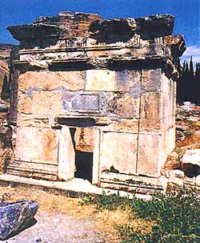
Τέλος παρουσίασης επίμετρο
The Mausoleum of Flavia Zeuxis in Hierapolis..

Slide 32
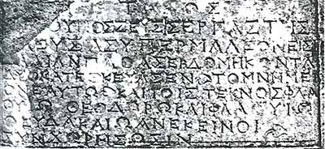
Εμπόριο στην κοιλάδα του λύκου

Slide 33
Τέλος

Slide 34
Χρηματοδότηση
Το παρόν εκπαιδευτικό υλικό έχει αναπτυχθεί στο πλαίσιο του εκπαιδευτικού έργου του διδάσκοντα.
Το έργο «Ανοικτά Ακαδημαϊκά Μαθήματα στο Πανεπιστήμιο Αθηνών» έχει χρηματοδοτήσει μόνο την αναδιαμόρφωση του εκπαιδευτικού υλικού.
Το έργο υλοποιείται στο πλαίσιο του Επιχειρησιακού Προγράμματος «Εκπαίδευση και Δια Βίου Μάθηση» και συγχρηματοδοτείται από την Ευρωπαϊκή Ένωση (Ευρωπαϊκό Κοινωνικό Ταμείο) και από εθνικούς πόρους.

Slide 35
Σημειώματα

Slide 36
Σημείωμα Ιστορικού Εκδόσεων Έργου
Το παρόν έργο αποτελεί την έκδοση 1.0.
Έχουν προηγηθεί οι κάτωθι εκδόσεις:
Έκδοση διαθέσιμη εδώ.

Slide 37
Σημείωμα Αναφοράς
Copyright Εθνικόν και Καποδιστριακόν Πανεπιστήμιον Αθηνών, Σωτήριος Σ. Δεσπότης 2014. Σωτήριος Σ. Δεσπότης. «Εισαγωγή στην Κ.Δ. & Ιστορία Εποχής της Καινής Διαθήκης. Προς Κολοσσαείς». Έκδοση: 1.0. Αθήνα 2014. Διαθέσιμο από τη δικτυακή διεύθυνση: http://opencourses.uoa.gr/courses/SOCTHEOL1.

Slide 38
Σημείωμα Αδειοδότησης
Το παρόν υλικό διατίθεται με τους όρους της άδειας χρήσης Creative Commons Αναφορά, Μη Εμπορική Χρήση Παρόμοια Διανομή 4.0 [1] ή μεταγενέστερη, Διεθνής Έκδοση. Εξαιρούνται τα αυτοτελή έργα τρίτων π.χ. φωτογραφίες, διαγράμματα κ.λ.π., τα οποία εμπεριέχονται σε αυτό και τα οποία αναφέρονται μαζί με τους όρους χρήσης τους στο «Σημείωμα Χρήσης Έργων Τρίτων».
[1] http://creativecommons.org/licenses/by-nc-sa/4.0/
Ως Μη Εμπορική ορίζεται η χρήση:
που δεν περιλαμβάνει άμεσο ή έμμεσο οικονομικό όφελος από την χρήση του έργου, για το διανομέα του έργου και αδειοδόχο
που δεν περιλαμβάνει οικονομική συναλλαγή ως προϋπόθεση για τη χρήση ή πρόσβαση στο έργο
που δεν προσπορίζει στο διανομέα του έργου και αδειοδόχο έμμεσο οικονομικό όφελος (π.χ. διαφημίσεις) από την προβολή του έργου σε διαδικτυακό τόπο
Ο δικαιούχος μπορεί να παρέχει στον αδειοδόχο ξεχωριστή άδεια να χρησιμοποιεί το έργο για εμπορική χρήση, εφόσον αυτό του ζητηθεί.

Slide 39
Διατήρηση Σημειωμάτων
Οποιαδήποτε αναπαραγωγή ή διασκευή του υλικού θα πρέπει να συμπεριλαμβάνει:
το Σημείωμα Αναφοράς
το Σημείωμα Αδειοδότησης
τη δήλωση Διατήρησης Σημειωμάτων
το Σημείωμα Χρήσης Έργων Τρίτων (εφόσον υπάρχει)
μαζί με τους συνοδευόμενους υπερσυνδέσμους.

Slide 40
Σημείωμα Χρήσης Έργων Τρίτων
"Η δομή και οργάνωση της παρουσίασης, καθώς και το υπόλοιπο περιεχόμενο, αποτελούν πνευματική ιδιοκτησία του συγγραφέα και του Πανεπιστημίου Αθηνών και διατίθενται με άδεια Creative Commons Αναφορά Μη Εμπορική Χρήση Παρόμοια Διανομή Έκδοση 4.0 ή μεταγενέστερη.
Οι φωτογραφίες που περιέχονται στην παρουσίαση αποτελούν πνευματική ιδιοκτησία τρίτων. Απαγορεύεται η αναπαραγωγή, αναδημοσίευση και διάθεσή τους στο κοινό με οποιονδήποτε τρόπο χωρίς τη λήψη άδειας από τους δικαιούχους. "

